Slide 1

Tiết 7: Bài 5.
NHỮNG HẰNG ĐẲNG THỨC ĐÁNG NHỚ
LỚP 8

Slide 2


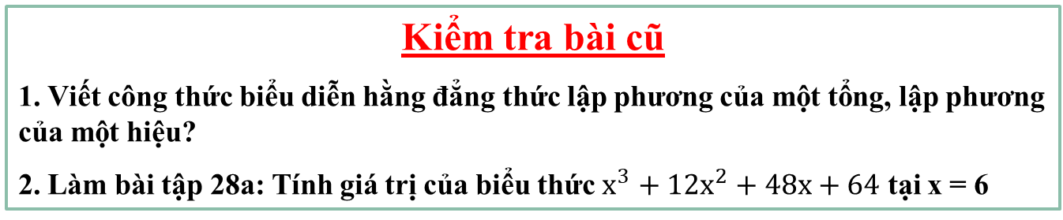

Kiểm tra bài cũ
Viết công thức biểu diễn hằng đẳng thức lập phương của một tổng, lập phương của một hiệu?
Làm bài tập 28a: Tính giá trị của biểu thức $x^{3}+\text{12}{\text{x}}^{2}+\text{48}\text{x}+\text{64}$ tại x = 6
Trả lời
1. Lập phương của một tổng: $(A+B)^{3}=A^{3}+\text{3}{\text{A}}^{2}B+\text{3}\text{A}{\text{B}}^{2}\text{+}{\text{B}}^{3}(4)$
Lập phương của một hiệu: $(A−B)^{3}=A^{3}−\text{3}{\text{A}}^{2}B+\text{3}\text{A}{\text{B}}^{2}−B^{3}(5)$
2.(Bài 28a) : Sử dụng hằng đẳng thức (4) ta có:
$$x^{3}+\text{12}{\text{x}}^{2}+\text{48}\text{x}+\text{64}=x^{3}+\text{3.}{\text{x}}^{2}\text{.4}+\text{3.}\text{x}\text{.}{\text{4}}^{2}+4^{3}$$
$$=(x+4)^{3}$$
Tại x = 6 thì
$$(x+4)^{3}=(6+4)^{3}=\text{1}{\text{0}}^{3}=1000$$
Vậy tại x = 6
$x^{3}+\text{12}{\text{x}}^{2}+\text{48}\text{x}+\text{64}=\text{1}\text{000}$

Slide 3




Tiết 7: Những hằng đẳng thức đáng nhớ (tiếp)
6. Tổng hai lập phương
?1
$(a+b)(a^{2}−\text{ab}+b^{2})$ ( với a,b là các số tùy ý).
Bài làm
$\text{Ta} \text{c}\text{ó:} (a+b)(a^{2}−\text{ab}+b^{2})=a^{3}−a^{2}b+\text{a}{\text{b}}^{2}+a^{2}b−\text{a}{\text{b}}^{2}+b^{3}$ $=$ $a^{3}\text{+}{\text{b}}^{3}$
$$⇒a^{3}\text{+}{\text{b}}^{3}=(a+b)(a^{2}−\text{ab}+b^{2})$$
Với A, B là các biểu thức tùy ý ta cũng có:
$$A^{3}+B^{3}=(A+B)(A^{2}−\text{AB}+B^{2})(6)$$
?2
Phát biểu hằng đẳng thức (6) thành lời
Tổng của lập phương hai biểu thức bằng tích của tổng hai biểu thức và bình phương thiếu của hiệu hai biểu thức đó
Lưu ý:
Ta quy ước gọi là bình phương thiếu của hiệu A – B).
$$A^{2}−\text{AB}+B^{2}$$

Slide 4



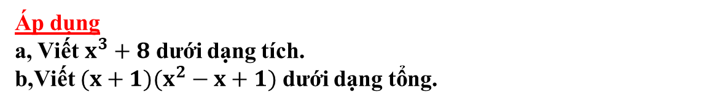


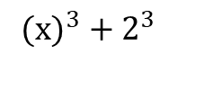

Tiết 7: Những hằng đẳng thức đáng nhớ (tiếp)
6. Tổng hai lập phương
Áp dụng
a, Viết $x^{3}+8$ dưới dạng tích.
b,Viết $(x+1)(x^{2}−x+1)$ dưới dạng tổng.
Bài làm
a. Ta có:
$x^{3}+8=$
$$(x)^{3}+2^{3}$$
$$=(x+2)(x^{2}−\text{2}\text{x}+4)$$
b. Áp dụng hằng đẳng thức (6) ta được:
$$(x+1)(x^{2}−x+1)=(x+1)(x^{2}−\text{x}\text{.1}+1^{2})$$
$$=x^{3}+1^{3}$$
$$=x^{3}+1$$
$$⇒(x+1)(x^{2}−x+1)=x^{3}+1$$

Slide 5



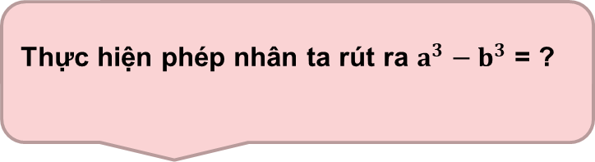


Tiết 7: Những hằng đẳng thức đáng nhớ (tiếp)
7. Hiệu hai lập phương
?3
Tính $(a−b)(a^{2}\text{+}\text{ab}+b^{2})$ ( với a,b là các số tùy ý)
Bài làm
$$(a−b)(a^{2}\text{+}\text{ab}+b^{2})$$
$$=a^{3}+a^{2}b+\text{a}{\text{b}}^{2}−a^{2}b−\text{a}{\text{b}}^{2}−b^{3}$$
$$=a^{3}−b^{3}$$
Thực hiện phép nhân ta rút ra $a^{3}−b^{3}$ = ?
$$⇒a^{3}−b^{3}=(a−b)(a^{2}+\text{ab}+b^{2})$$

Slide 6

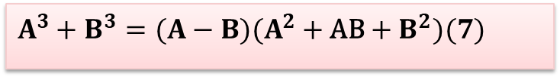
Tiết 7: Những hằng đẳng thức đáng nhớ (tiếp)
Với A, B là các biểu thức tùy ý ta cũng có:
$$A^{3}+B^{3}=(A−B)(A^{2}+\text{AB}+B^{2})(7)$$
Lưu ý:
Ta quy ước gọi là bình phương thiếu của tổng A + B
$$A^{2}+\text{AB}+B^{2}$$
?4
Phát biểu hằng đẳng thức (7) thành lời
Hiệu của lập phương hai biểu thức bằng tích của hiệu hai biểu thức và bình phương thiếu của tổng hai biểu thức đó

Slide 7

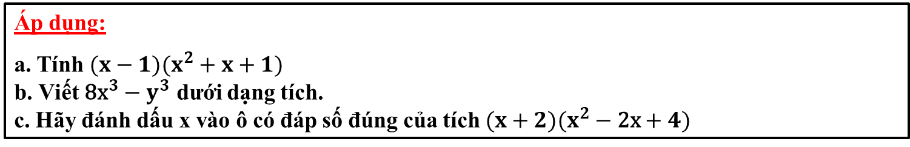


Tiết 7: Những hằng đẳng thức đáng nhớ (tiếp)
Áp dụng:
a. Tính $(x−1)(x^{2}+x+1)$
b. Viết $\text{8}{\text{x}}^{3}−y^{3}$ dưới dạng tích.
c. Hãy đánh dấu x vào ô có đáp số đúng của tích $(x+2)(x^{2}−\text{2}\text{x}+4)$
Bài làm
a. Áp dụng hằng đẳng thức (7) ta được:
$$(x−1)(x^{2}+x+1)$$
$$=(x−1)(x^{2}+\text{x}\text{.1}+1^{2})$$
$$=x^{3}−1^{3}$$
$$b. \text{8}{\text{x}}^{3}−y^{3}=(\text{2}\text{x})^{3}−y^{3}=(\text{2}\text{x}−y)(\text{4}{\text{x}}^{2}+\text{2}\text{xy}+y^{2})$$

Slide 8
Tiết 7: Những hằng đẳng thức đáng nhớ (tiếp)
Áp dụng:
c. Hãy đánh dấu x vào ô có đáp số đúng của tích $(x+2)(x^{2}−\text{2}\text{x}+4)$
x

Slide 9
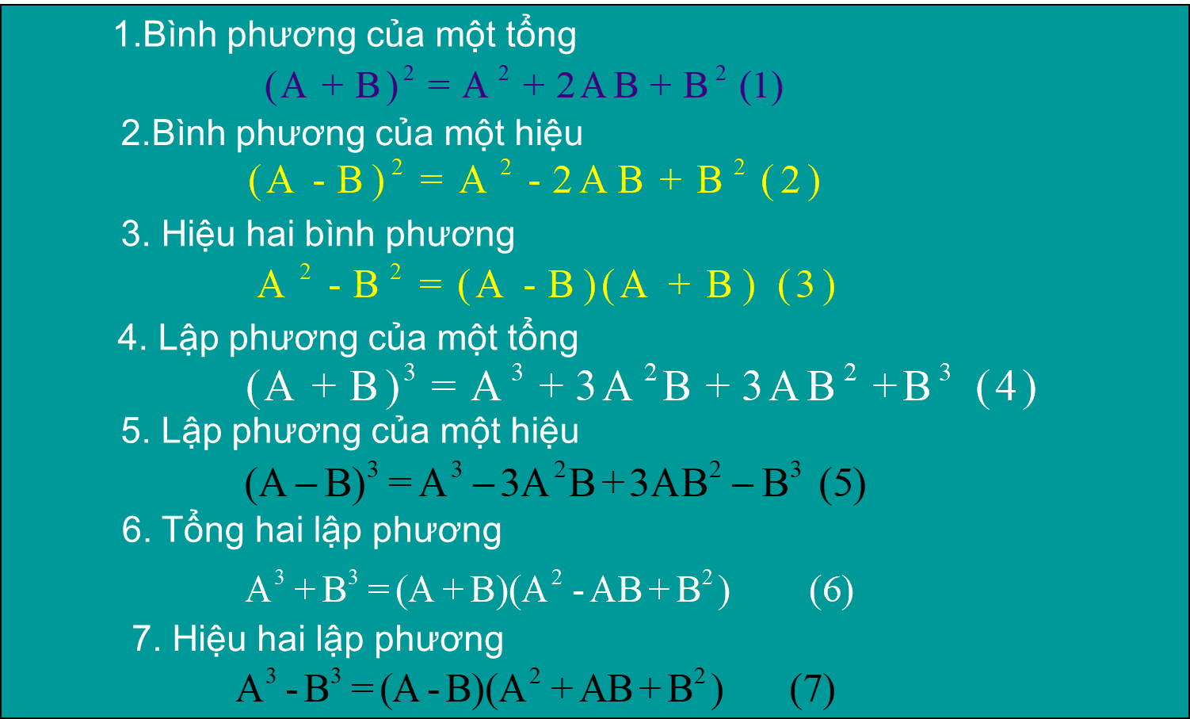
Tiết 7: Những hằng đẳng thức đáng nhớ (tiếp)
BẢY HẰNG ĐẲNG THỨC ĐÁNG NHỚ

Slide 10



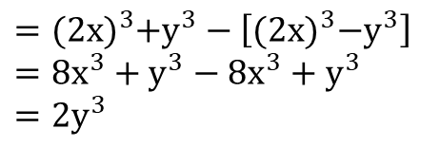

Bài tập áp dụng: Bài 30 (SGK-16) Rút gọn các biểu thức sau:
$$\text{a}\text{,}(x+3)(x^{2}−\text{3}\text{x}+9)−(\text{54}+x^{3}) \\ \text{b}\text{,}(\text{2}\text{x}+y)(\text{4}{\text{x}}^{2}−\text{2}\text{xy}+y^{2})−(\text{2}\text{x}−y)(\text{4}{\text{x}}^{2}+\text{2}\text{xy}+y^{2})$$
Bài làm
$$\text{a}\text{,}(x\text{+3})(x^{2}−\text{3}\text{x}+9)−(\text{54}+x^{3})=(x+3)(x^{2}−\text{x}\text{.3}+3^{2})−(\text{54}+x^{3})$$
$$=(x^{3}+3^{3})−(\text{54}+x^{3})$$
$$=x^{3}+\text{27}−\text{54}−x^{3}$$
$$=−\text{27}$$
$$⇒(x+3)(x^{2}−\text{3}\text{x}+9)−(\text{54}+x^{3})=−\text{27}$$
$$\text{b}\text{,}(\text{2}\text{x}+y)(\text{4}{\text{x}}^{2}−\text{2}\text{xy}+y^{2})−(\text{2}\text{x}−y)(\text{4}{\text{x}}^{2}+\text{2}\text{xy}+y^{2})$$
$$=(\text{2}\text{x}+y)\left[(\text{2}\text{x})^{2}−\text{2}\text{x}\text{.}\text{y}+y^{2}\right]−(\text{2}\text{x}−y)\left[(\text{2}\text{x})^{2}+\text{2}\text{x}\text{.}\text{y}+y^{2}\right]$$
$$=(\text{2}\text{x})^{3}\text{+}{\text{y}}^{3}−\left[(\text{2}\text{x})^{3}\text{−}{\text{y}}^{3}\right] \\ =\text{8}{\text{x}}^{3}+y^{3}−\text{8}{\text{x}}^{3}+y^{3} \\ =\text{2}{\text{y}}^{3}$$
$$⇒(\text{2}\text{x}+y)(\text{4}{\text{x}}^{2}−\text{2}\text{xy}+y^{2})−(\text{2}\text{x}−y)(\text{4}{\text{x}}^{2}+\text{2}\text{xy}+y^{2})=\text{2}{\text{y}}^{3}$$

Slide 11
Hướng dẫn về nhà
Học thuộc 7 hằng đẳng thức đáng nhớ
Xem lại các bài tập đã làm.
Làm các bài tập sau: 31,32,33 trang 16,17 SGK.

Slide 12
Thank you !!!

